Slide 1
Америка
Підготувала:
Учениця 5-Акласу
Криворізької гімназії №49
Берегова Наталя

Slide 2
Історія
Америка — частина світу в західній півкулі Землі, що поділяється на два континенти або материки — Північну і Південну Америку, часто з Північної Америки виділяється і Центральна Америка.
Америка простягається від Арктики до Антарктики, з 75° північної широти до 55° південної широти. Розташована у західній півкулі між Атлантичним і Тихим океанами. До складу Америки входять о. Ґренландія,о. Вест-Індії та інші острови.
Америку відкрив Кристофор Колумб у 1492 році, проте відкриття Америки помилково приписали Америгу Веспуччі. Крім того, Колумб до кінця своїх літ був впевнений що відкрив шлях до Азії, а не Америку.
Загальна площа — приблизно 42,5 млн. км²
Населення 910,720,588(2008).

Slide 3
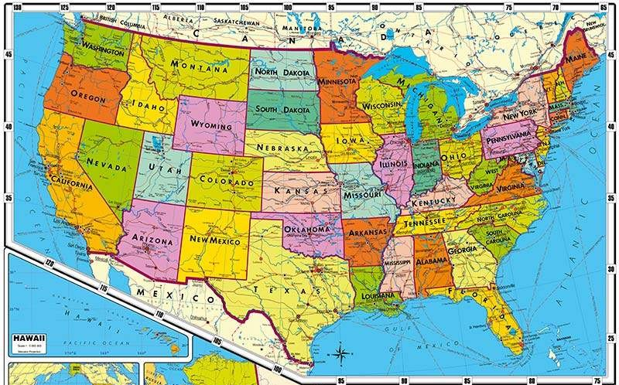
Карта

Slide 4

Офіційний прапор Америки

Slide 5

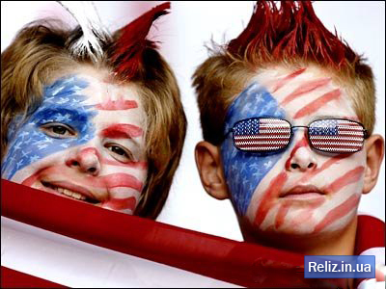
Американці надзвичай добрі і дружні люди

Slide 6
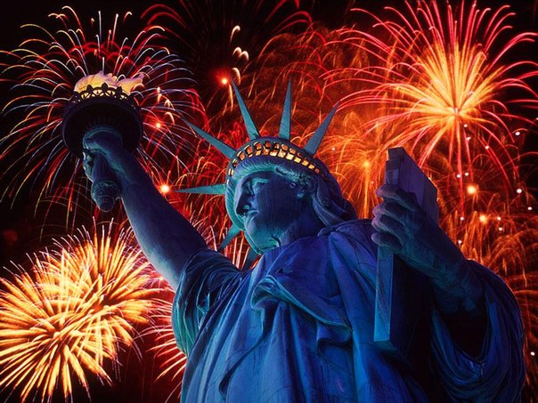
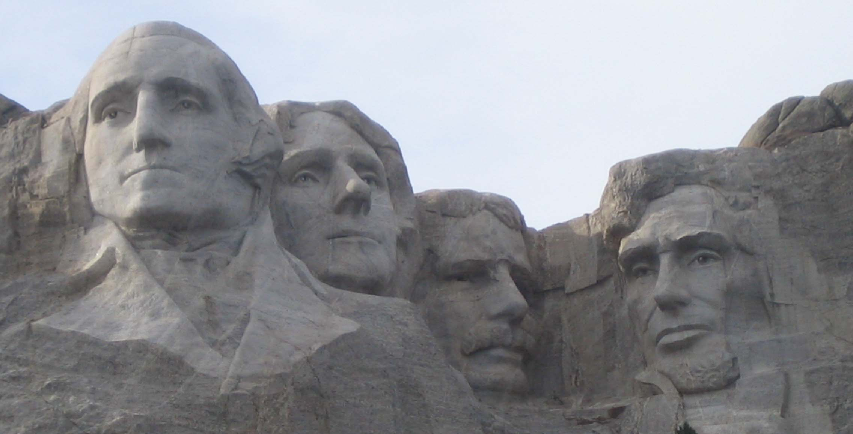
Також Америка славится своїми статуями

Slide 7
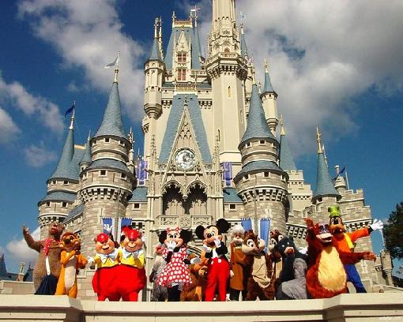

Парк розваг компанії »Волт Дісней»-Діснейленд

Slide 8
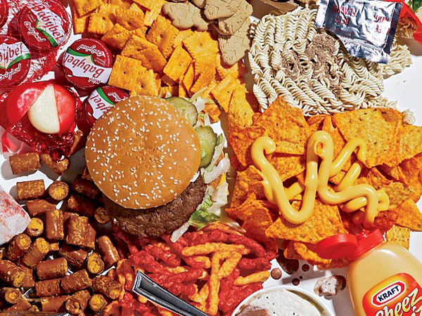
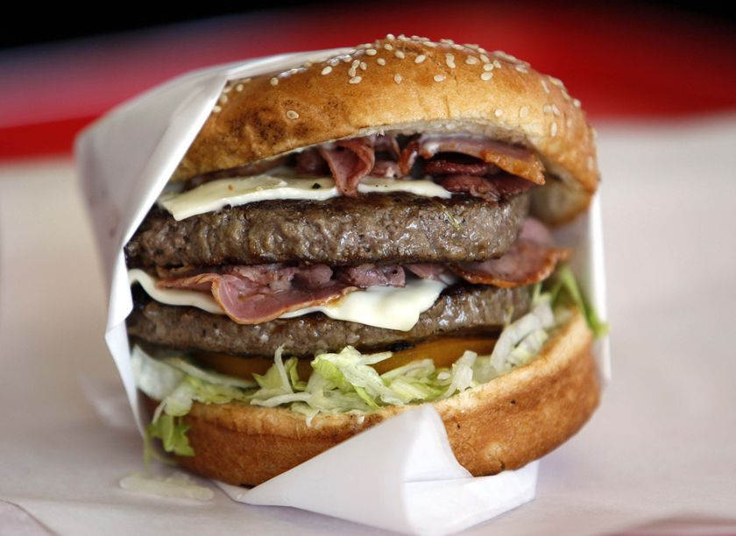
Нажаль їжа в Америці не найкраща…

Slide 9
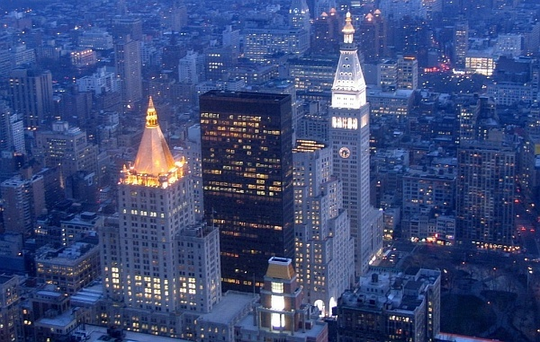
Одне з найбільших місць в Америці…Нью-Йорк

Slide 10
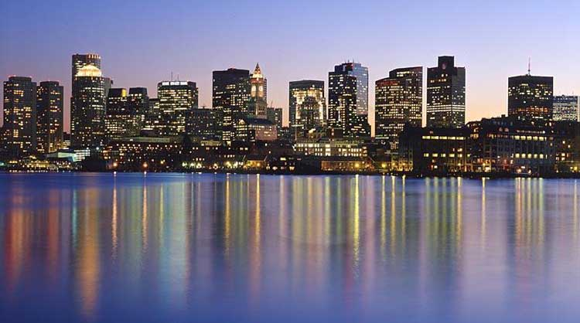
Бостон- місто в північно-східній частині США

Slide 11

Голівуд Кіноіндустрія Америки

Slide 12
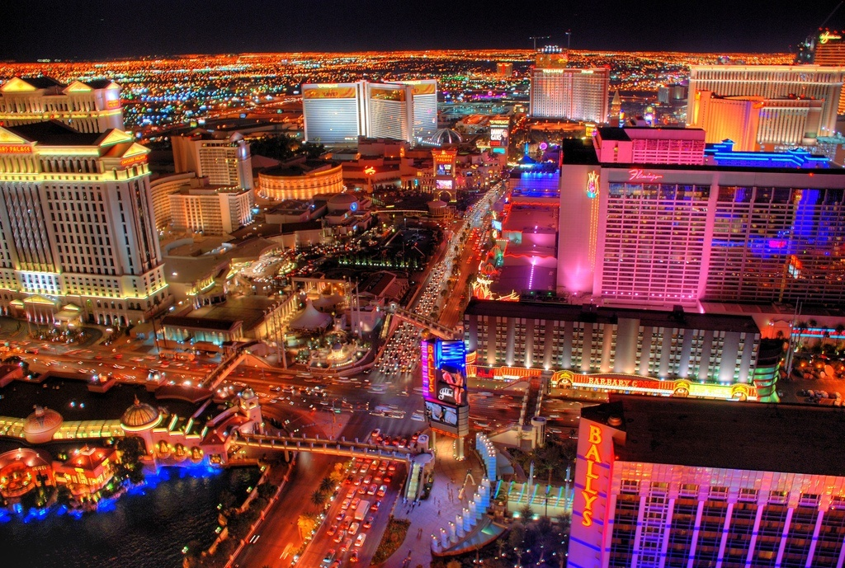
Лас Вегас Гральна столиця світу

Slide 13
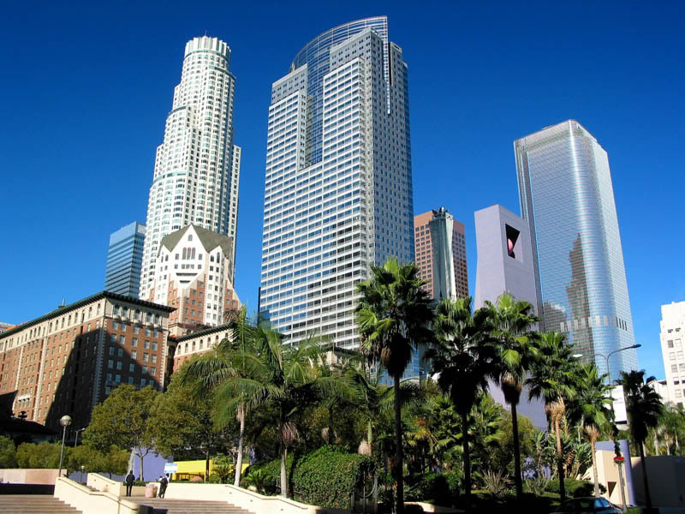
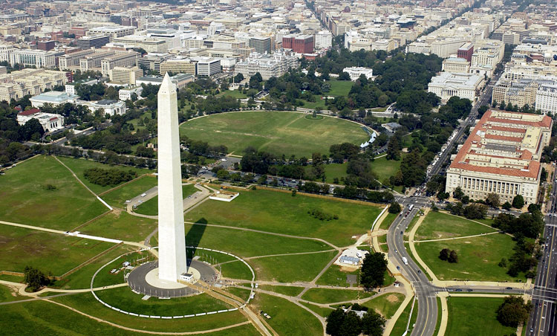
Найпрекрасніші місця
Лос Анджеліс
Вашингтон

Slide 14
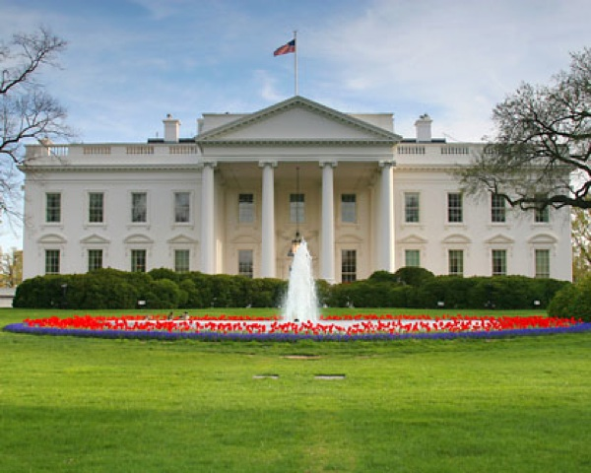
Білий дім - резиденція президента США у Вашингтоні

Slide 15

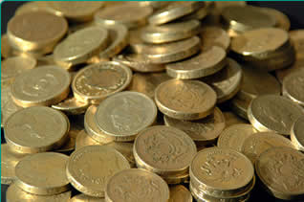
Американські гроші

Slide 16
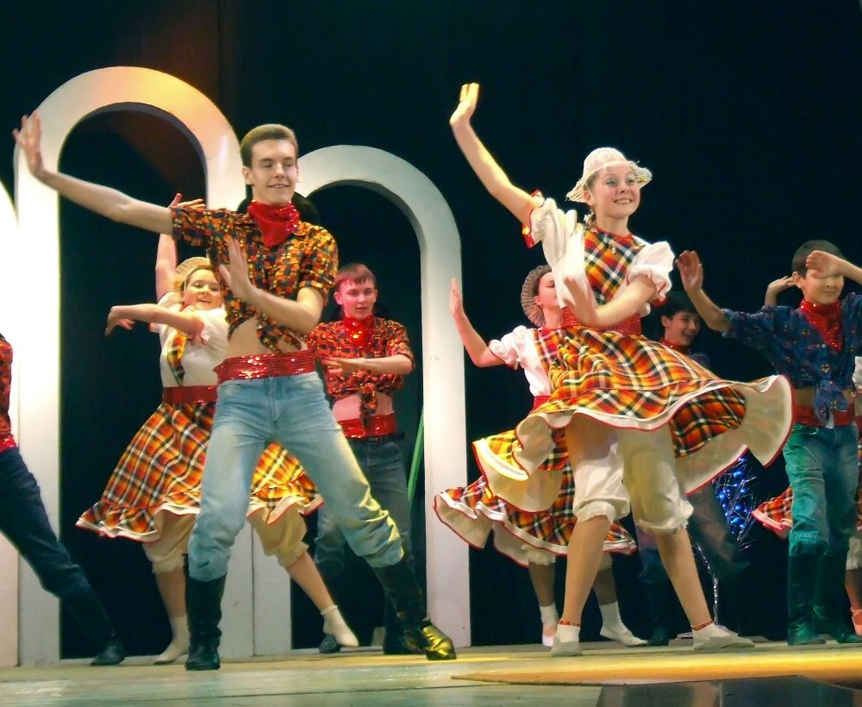
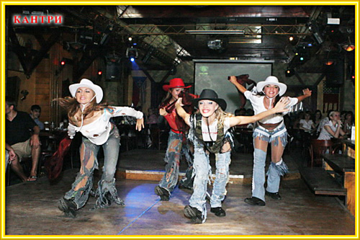
Американські танці у стилі Кантрі

Slide 17
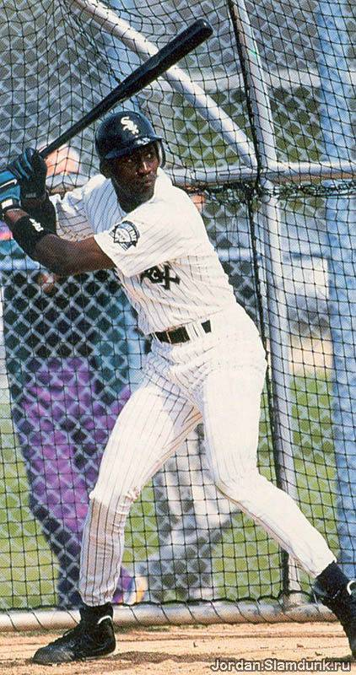
Американський вид спорту...”Бейсбол”

Slide 18
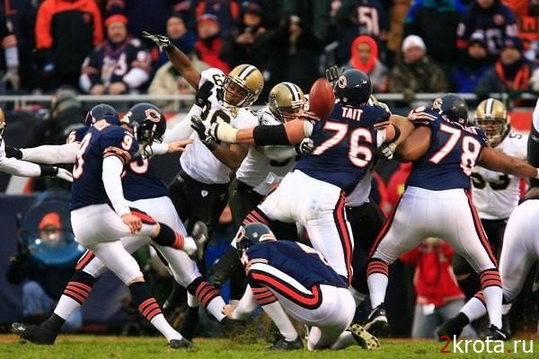
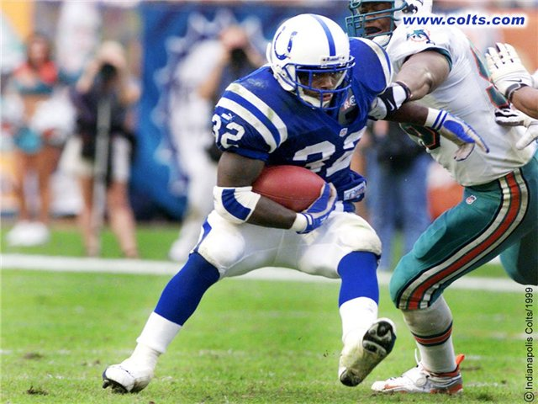
Американський футбол-командний вид спорту з м‘ячем

Slide 19

Ліга Плюща- асоціація восьми найстаріших американських університетів.

Slide 20


